Slide 2
好书：知识就是力量
专业
生活
生命

Slide 3
圣经：认识神
2021年2月7日

Slide 4
提摩太后书3:16-17 圣经都是神所默示的，于教训，督责，使人归正，教导人学义，都是有益的。叫属神的人得以完全，预备行各样的善事。
圣经：神的话
学义：信耶稣
完全：像耶稣
行善：祝福他人
爱神爱人
所信所行

Slide 5
圣经永恒性
天地要废去，我的话却不能废去马太福音24:35
作者：神
40多位记录者
66卷书
写作经历1600
约伯记：主前 1500
启示录：主后 96

Slide 6
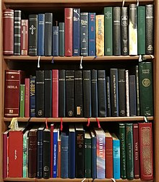
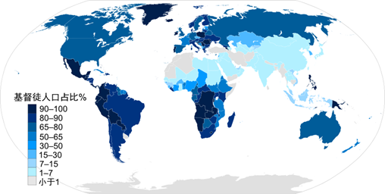
圣经普遍性： 翻译704语言

Slide 7
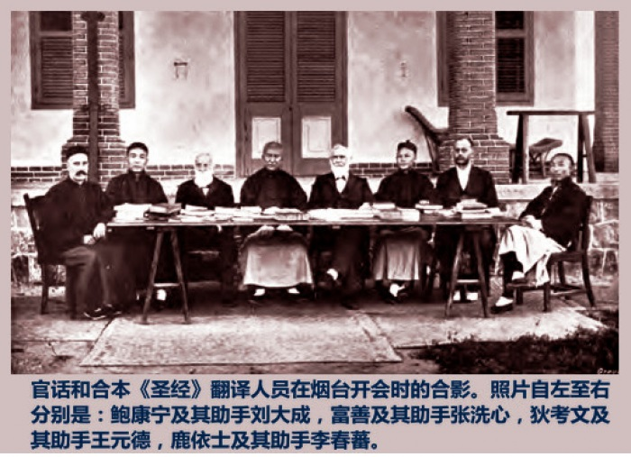
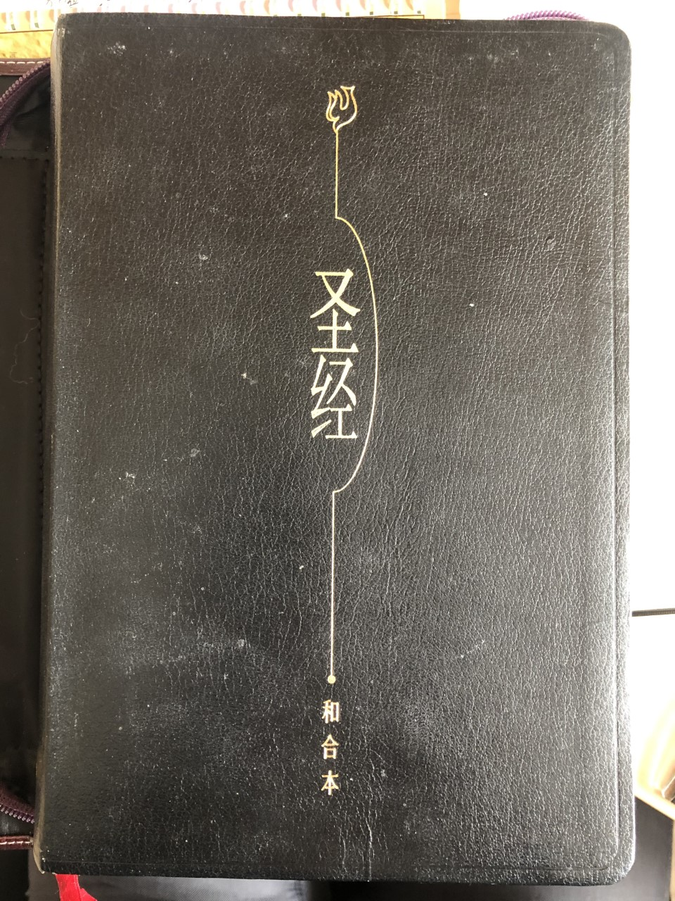
圣经：中文版
用了27年翻译
1919年出版
新约 于1976年完成
旧约 于1992年完成

Slide 8
圣经都是神所默示的：耶稣
给我作见证的就是这经。约翰福音5:39
马太福音1: 20-23
只管娶过你的妻子马利亚来，因她所怀的孕是从圣灵来的。 她将要生一个儿子，你要给他起名叫耶稣，因他要将自己的百姓从罪恶里救出来。」 这一切的事成就是要应验主藉先知所说的话 （以赛亚）， 说：
必有童女怀孕生子；人要称他的名为以马内利

Slide 9
圣经教导人学义，都是有益的
信耶稣得永生
神爱世人，甚至将他的独生子赐给他们，叫一切信他的，不致灭亡，反得永生 。
约翰福音3:16

Slide 10
人活着，不是单靠食物，更要靠神口里所出的一切话 （马太福音4:4）
结构
过程
结果
奖赏
道成肉身
爱
拯救人类
神的儿女
门徒
爱神爱人
他人的祝福
平安喜乐
天国

Slide 11
教导人学义，都是有益的
信耶稣，得永生
日常生活中的依靠，经历神
在你一切所行的路上，都要承认他，他必使你的路径平坦正直 （箴言3:6）

Slide 12
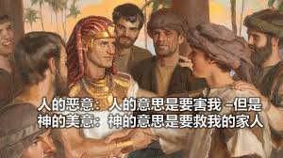
耶和华与约瑟同在，约瑟就事事顺利，住在他主人埃及人的家里。。。。他主人指派他管理他的家，把自己所有的一切都交在他手里。

Slide 13
凡劳苦担重担的人可以到我这里来，我就使你们得安息。 我心里柔和谦卑，你们当负我的轭，学我的样式；这样，你们心里就必得享安息。 因为我的轭是容易的，我的担子是轻省的。马太福音11:28-30
工作量
精神压力 =
（知识 + 技能）x 情感 （$∈：0−1$）

Slide 14
教导人学义，都是有益的
信耶稣得永生
日常生活中的依靠，经历神
神的话带有大能力
因为神的道是活的，是有效的，比一切两刃的剑更锋利，甚至可以刺入剖开魂与灵，关节与骨髓，并且能够辨明心中的思想和意念。（希伯来4:12）

Slide 15
耶稣走遍各城各乡，在会堂里教训人，宣讲天国的福音，又医治各样的病症。马太福音 9:35
叫属神的人得以完全，预备行各样的善事
耶稣树立了传福音的榜样

Slide 16
叫属神的人得以完全，预备行各样的善事
门徒跟耶稣学传福音
提摩太后书 4：2-5
务要传道，无论得时不得时总要专心，并用百般的忍耐、各样的教训责备人，警戒人，劝勉人。
因为时候要到，人必厌烦纯正的道理，耳朵发痒，就随从自己的情欲，增添好些师傅， 并且掩耳不听真道，偏向荒渺的言语。
你却要凡事谨慎，忍受苦难，做传道的工夫，尽你的职分。

Slide 17
读圣经
读，读，读
祷读
星期六读经日
读经组
一对一读

Slide 20
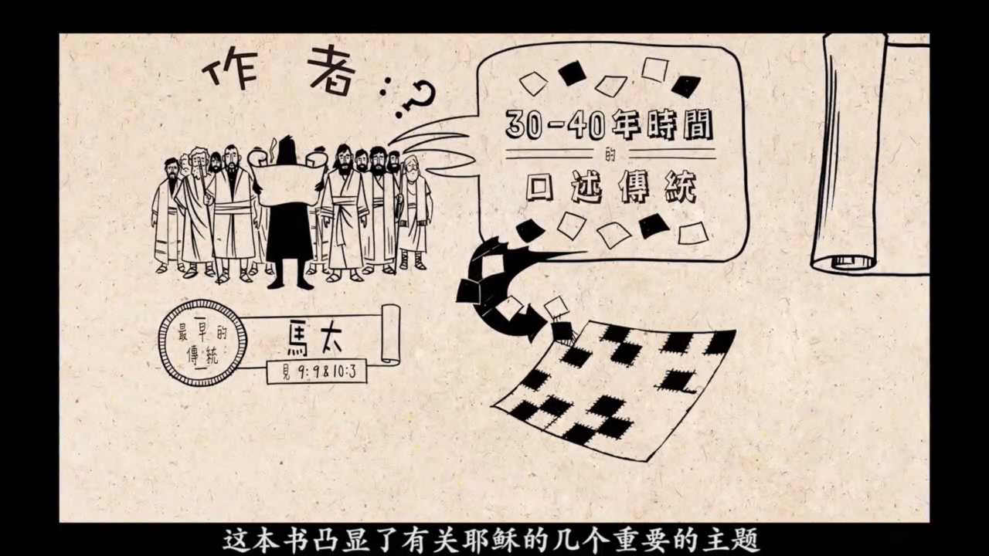
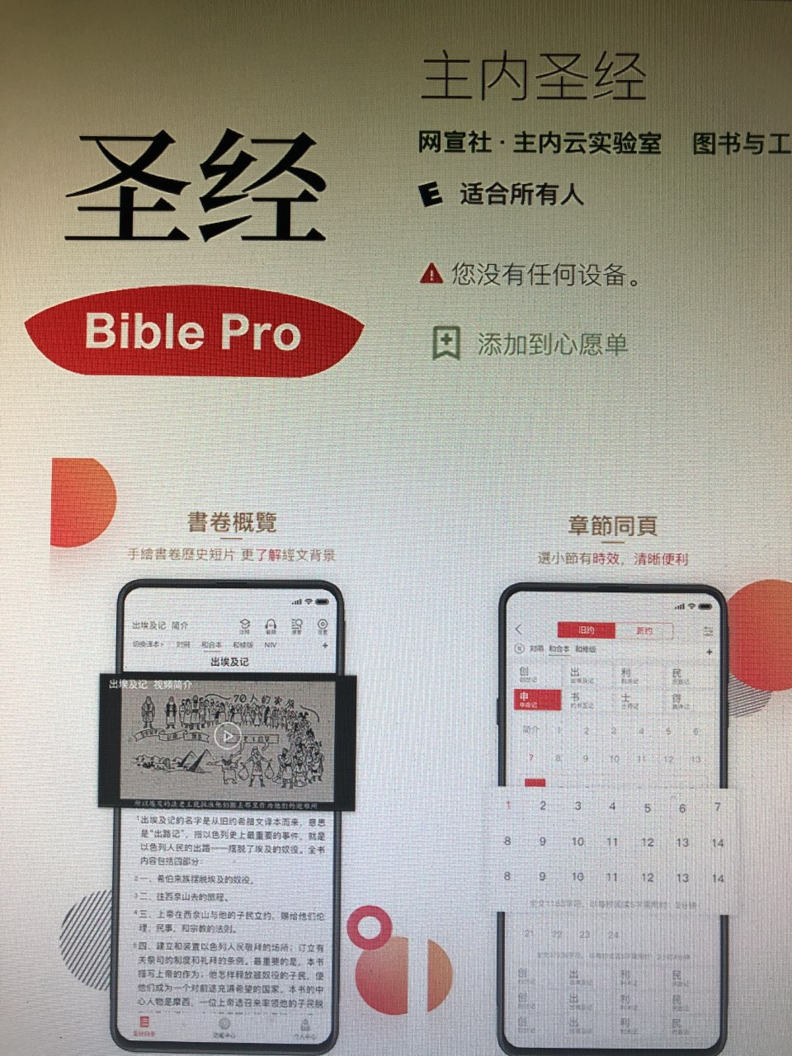
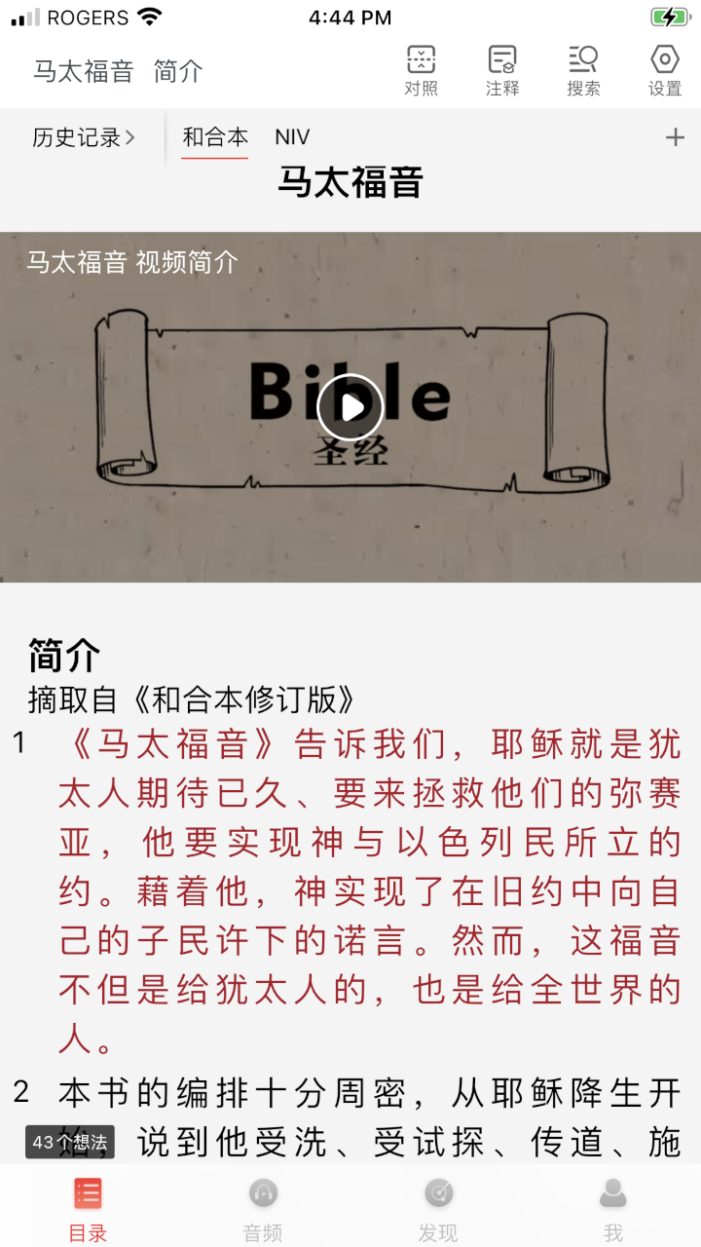

Slide 21
提摩太后书3:16-17 圣经都是神所默示的，于教训，督责，使人归正，教导人学义，都是有益的。叫属神的人得以完全，预备行各样的善事。
圣经：神的话
学义：信耶稣
完全：像耶稣
行善：祝福他人
爱神爱人
所信所行

